Slide 1
Architektur eines OCPP-Servers. Implementierung als Bibliothek, Framework und Standalone Anwendung
Agibalov Ivan 71685

Slide 2
Plan
Definition der Software-Architektur
Vordergrund, Gründe wieso man das treibt
Allgemeine Architektur
Anwendung der allgemeinen Architektur
Ergebnis

Slide 3
Definition der Software-Architektur
The architecture of a software system is the shape given to that system by those who build it. The form of that shape is in the division of that system into components, the arrangement of those components, and the ways in which those components communicate with each other.[Robert Martin]
Architecture is the set of design decisions that must be made early in a project. [Martin Fowler]

Slide 4
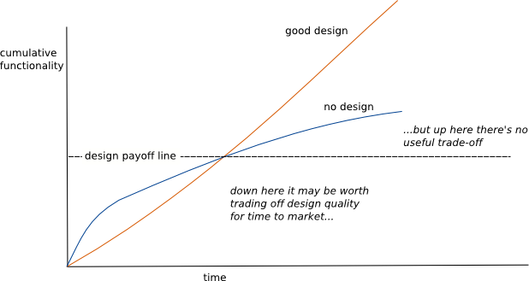
Gründe

Slide 5
Technical debts (dt. Technische Schulden)
Alte Funktionalitäten funktionieren nach der Änderung nicht mehr
Aufdeckung eines Bugs erst nach einer gewissen Zeit in Produktionsversion der Software
Implementieren der neuen Funktionalit ̈aten verbraucht deutlich mehr Zeit
Notes:
Beispiele

Slide 6
Technical debts (dt. Technische Schulden)
Automatisierte Tests
Dokumentieren
Code Review
die Kommunikationswege zwischen den Modulen
Benennung von Methoden/Klassen/Variablen
Notes:
Nicht gewinnbringende Tätigkeiten

Slide 7
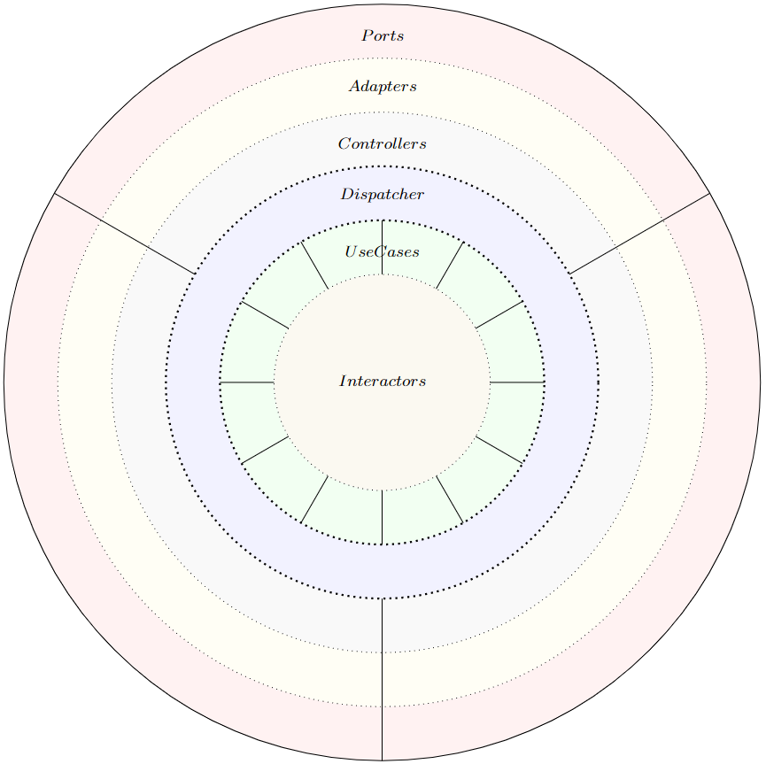
Allgemeine Architektur
Besteht aus:
Inneren Ring:
Controllers
Dispatcher
UseCases
Interactors
Äußeren Ring:
Ports
Adapters
Controllers

Slide 8
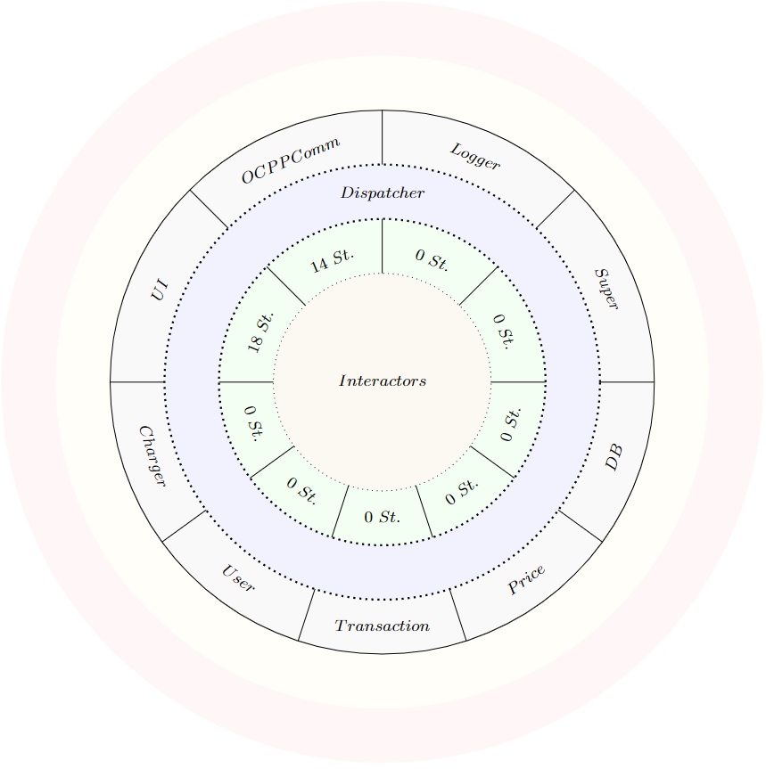
Anwendung der allgemeinen Architektur
Controllers:
OCPPComm
Logger
Super
UI
Charger
User
Transaction
Price
DB

Slide 9
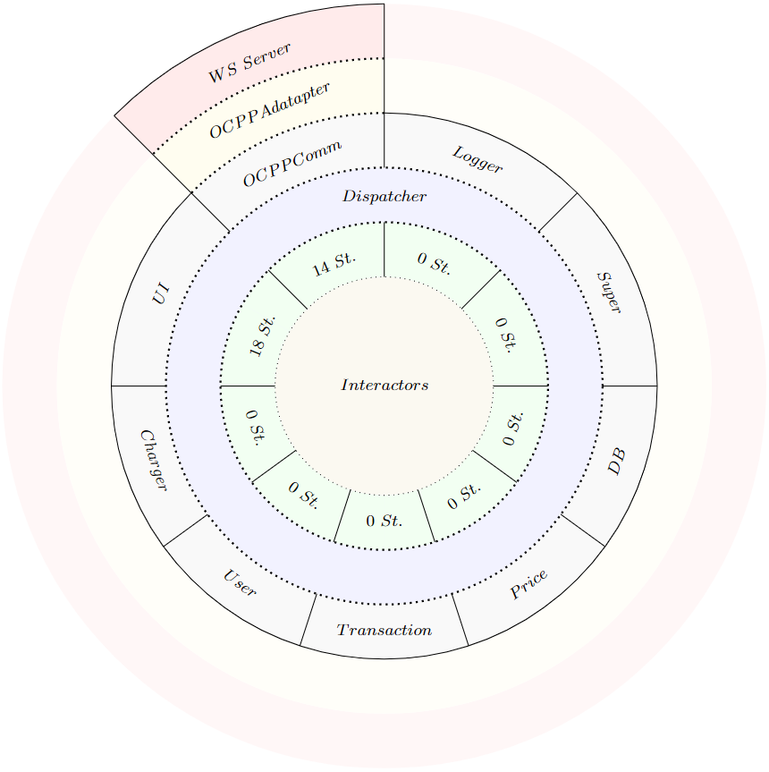
Gleiche Lösung

Slide 10
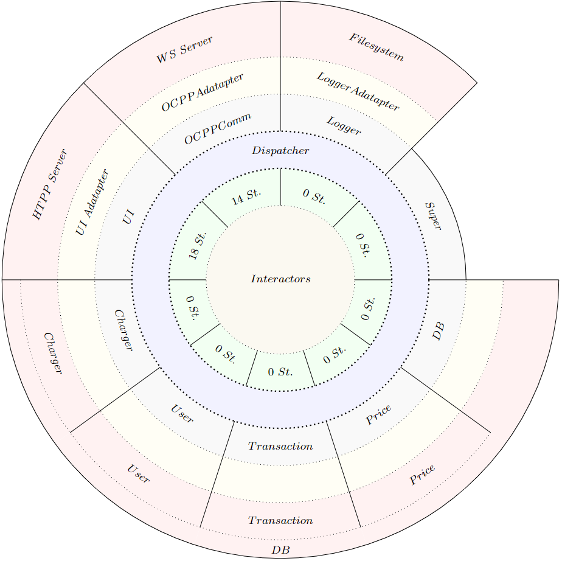
Standalone mit Datenbank

Slide 11
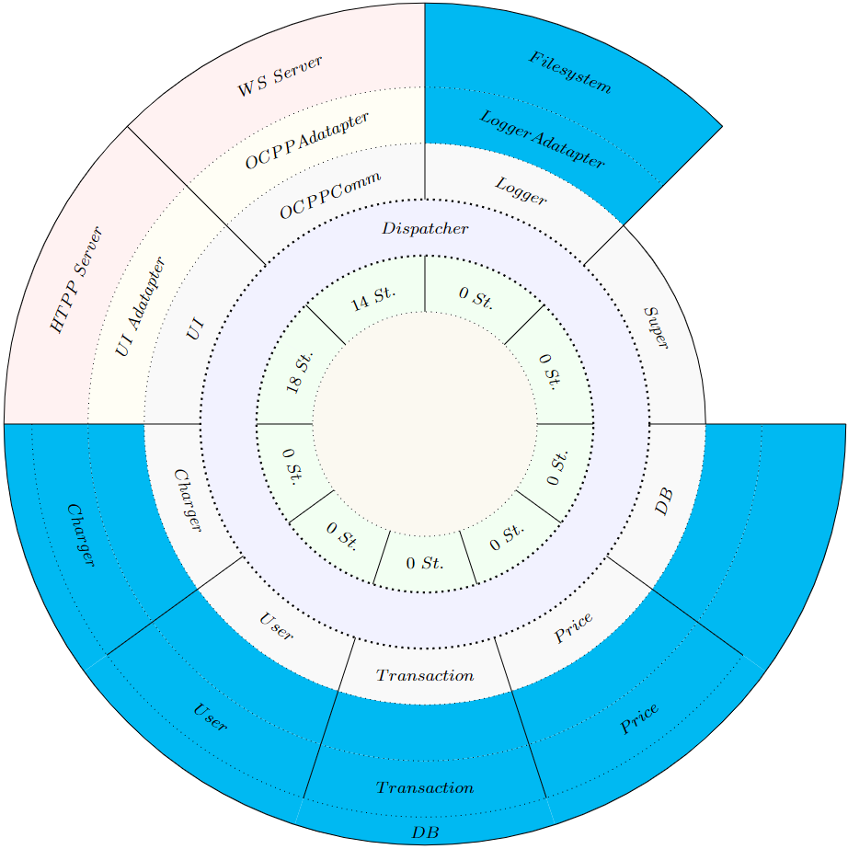
Standalone ohne Datenbank

Slide 12
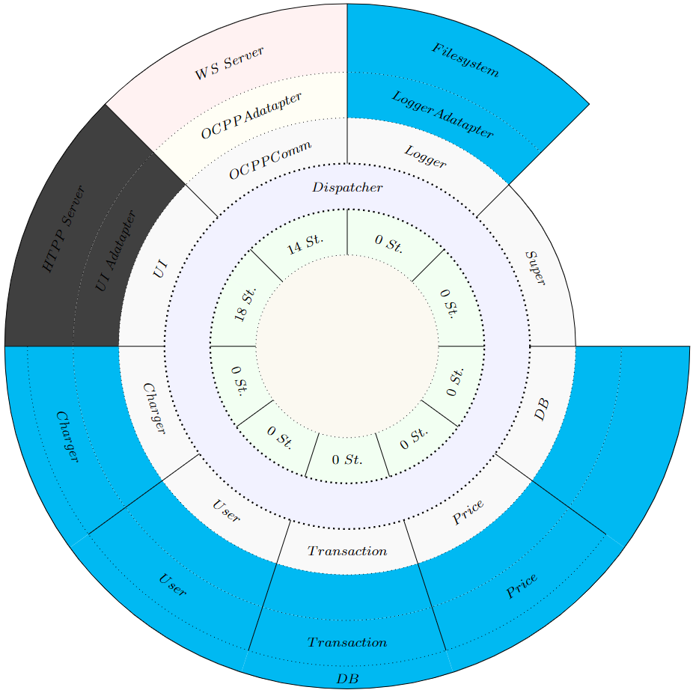
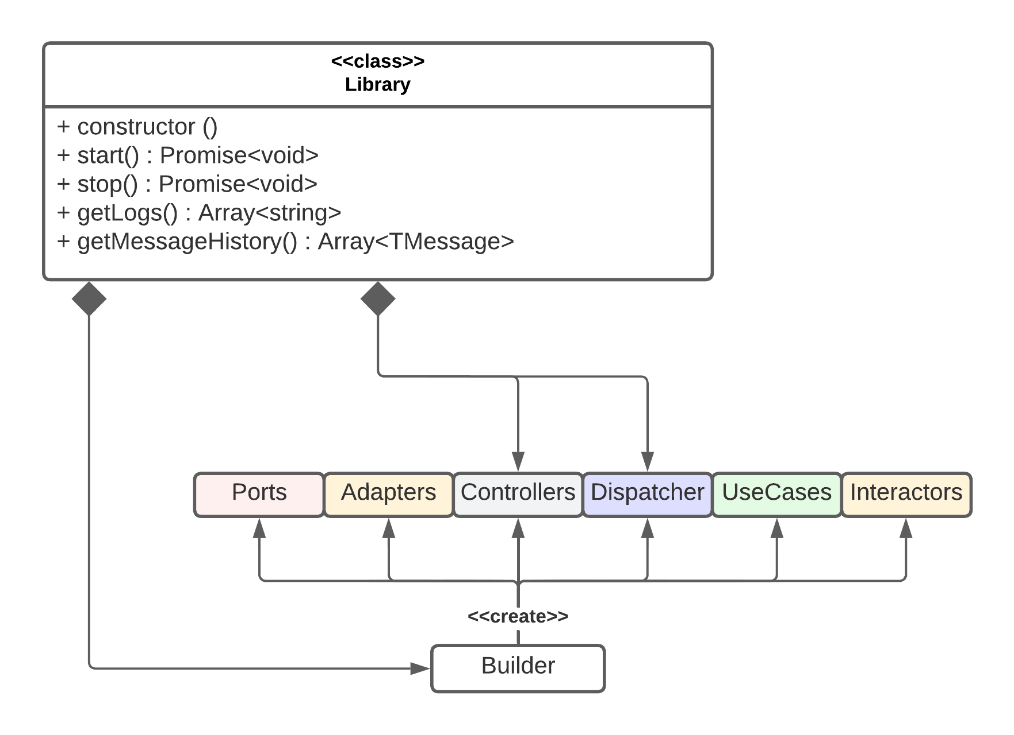
Library

Slide 13
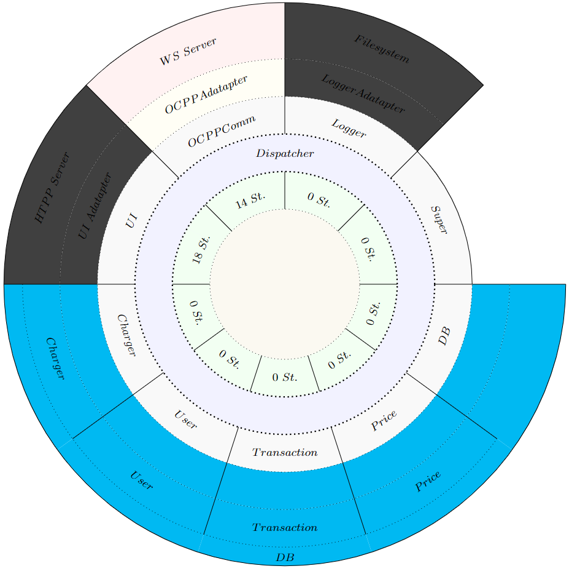
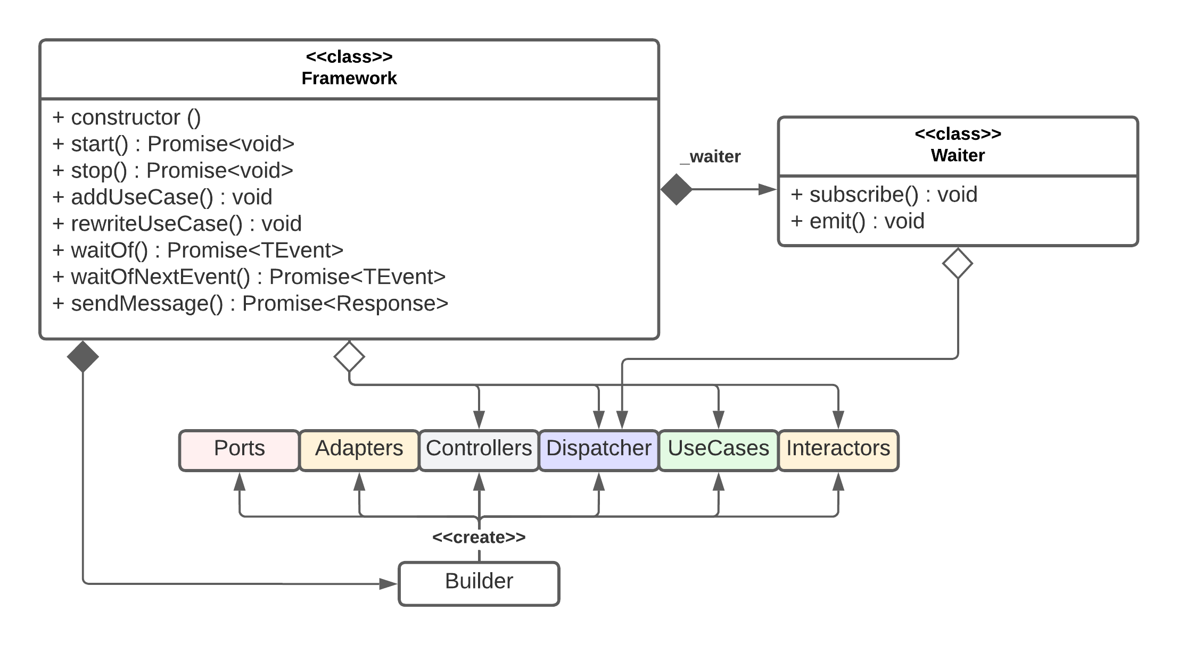
Framework

Slide 14
Ergebnis
 | Standalone mit DB | Standalone ohne DB | Framework | Library
Standalone mit DB | 28.466
Standalone ohne DB | 26.210 | 26.417
Framework | 25.799 | 25.972 | 26.888
Library | 25.799 | 25.972 | 25.799 | 26.112
Anzahl an gemeinsame Codezeilen für alle Projekte: 25.799

